Slide 1
LA GAMME DE FONDS « SELECTIZ »
Mars 2019
DOCUMENT À USAGE STRICTEMENT INTERNE DU RÉSEAU CAISSE D’EPARGNE - NE PAS DIFFUSER AUX CLIENTS.
Cette présentation est sans valeur contractuelle et ne constitue pas un conseil en investissement. Toute modification portée sur ce document et/ou toute utilisation partielle des informations relèvent de la seule responsabilité de l’établissement distributeur.

Slide 2
Sommaire
Rappel des fondamentaux de la gamme Sélectiz
Outils à disposition
Evolution de la gamme Sélectiz
Principales caractéristiques et risques
DOCUMENT A USAGE STRICTEMENT INTERNE – NE PAS DIFFUSER AUX CLIENTS

Slide 3


Rappel des fondamentaux de la gamme Sélectiz
DOCUMENT A USAGE STRICTEMENT INTERNE – NE PAS DIFFUSER AUX CLIENTS

Slide 4
Les 4 messages clés pour vos clients
# 1
  Un accès à des expertises reconnues
    En souscrivant à un fonds Sélectiz, le client accède à l’expertise de plusieurs sociétés reconnues par la Place et la presse spécialisée pour leur qualité de gestion.
    L’accès à plusieurs sociétés de gestion simultanément permet de renforcer la diversification de l’investissement du client.
# 2
  Un accompagnement dans la durée
    Sur la durée, les clients n’ont pas besoin de revoir régulièrement l’allocation en fonction de la conjoncture économique : les gérants de la gamme Sélectiz s’en chargent pour eux.
  Des solutions accessibles à tous
    3 fonds complémentaires en cohérence avec le profil investisseur des clients.
    Ouverts toute l’année aux souscriptions, versements complémentaires, à l’arbitrage et à l’abonnement.
    Sans contrainte de « ticket d’entrée » ni pénalités de sortie en cas de nécessité de rachat des parts.
# 3
# 4
  Des objectifs de gestion explicites
    Des objectifs de gestion différenciés entre les 3 fonds.
    Une ambition compatible, sur la durée de placement recommandée, avec un rendement potentiel supérieur à celui du fonds en euros, en contrepartie d’un risque de perte en capital
DOCUMENT A USAGE STRICTEMENT INTERNE – NE PAS DIFFUSER AUX CLIENTS

Slide 5




Les 4 principes de gestion de la gamme
La flexibilité
L’optimisation
La diversification
L’équilibre
La combinaison de plusieurs gestions flexibles et/ou recherchant une performance absolue ⁽¹⁾
La capacité des gérants retenus à ajuster leur allocation grâce à la flexibilité de leur processus d’investissement
Une combinaison optimisée de gestions grâce à des études quantitatives et qualitatives
Une recherche de diversification des sous-jacents pour mieux traverser les crises
Une répartition équilibrée des sous-jacents en termes de stratégies, d’affiliés et de niveau de risque
Source : Dynamic Solutions, Natixis IM International
L'objectif des fonds de performance absolue est de délivrer des rendements stables et positifs quelles que soient les conditions de marché.
L’ensemble des fonds de la gamme Sélectiz présente un risque de perte en capital
DOCUMENT A USAGE STRICTEMENT INTERNE – NE PAS DIFFUSER AUX CLIENTS

Slide 6
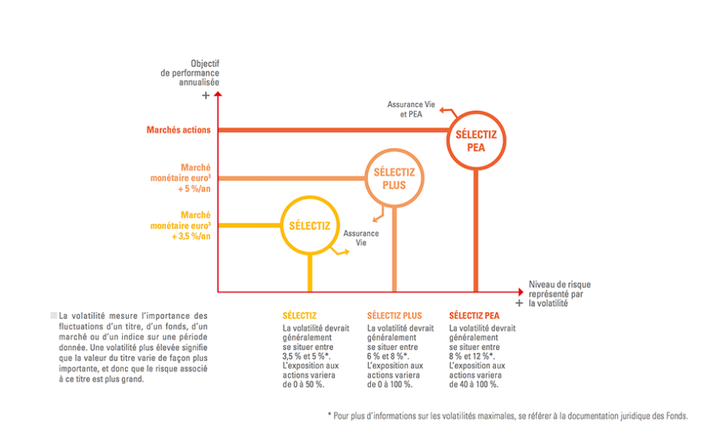






Un accès à des savoir-faire reconnus au sein d’une offre adaptée aux besoins des clients
Accès au savoir-faire de
plusieurs sociétés reconnues
Profils risque-rendement variés
pour répondre aux besoins des clients
Source : Dynamic Solutions, Natixis IM International
Rendez-vous sur l’espace dédié sur www.caisse-epargne.fr/selectiz
Les 3 fonds de la gamme Sélectiz ne sont pas garantis – ils présentent un risque de perte en capital.
Les références à un prix ou une récompense ne préjugent pas des résultats futurs des fonds ou des gestionnaires. Pour plus d’informations sur les sociétés de gestion du Groupe, voir la brochure client ou les pages internet sur www.caisse-epargne.fr/selectiz
DOCUMENT A USAGE STRICTEMENT INTERNE – NE PAS DIFFUSER AUX CLIENTS

Slide 7
Les 3 fonds Sélectiz, points clés
SELECTIZ
SELECTIZ PLUS
SELECTIZ PEA
OBJECTIF : Eonia¹ + 3,5% par an sur une durée minimale de placement recommandée de 3 ans
EXPOSITION ACTIONS : de 0 à 50%
VOLATILITÉ ANNUALISÉE CIBLE MOYENNE : entre 3,5% et 5%²
Indicateur de risque et de rendement³ : 4/7
OBJECTIF : Eonia¹ + 5% par an sur une durée minimale de placement recommandée de 5 ans
EXPOSITION ACTIONS : de 0 à 100%
VOLATILITÉ ANNUALISÉE CIBLE MOYENNE : entre 6% et 8%²
Indicateur de risque et de rendement³ : 5/7
OBJECTIF : performance des marchés actions sur une durée minimale de placement recommandée de 5 ans
EXPOSITION ACTIONS : de 40 à 100%
VOLATILITÉ ANNUALISÉE CIBLE MOYENNE : entre 8% et 12%²
Indicateur de risque et de rendement³ : 6/7
(1) Eonia capitalisé. L’indice Eonia (Euro Overnight Index Average) correspond à la moyenne des taux au jour le jour de la zone Euro. Il est disponible sur le site internet www.emmi-benchmarks.eu
(2) Pour plus d’informations sur les volatilités maximales, se référer à la documentation juridique des Fonds.
(3) L’indicateur de risque et de rendement, présenté sous la forme d’une échelle allant de 1 à 7 correspondant à des niveaux de risques et de rendements croissants, vous permet d’appréhender le potentiel de performance d’un Fonds par rapport au risque qu’il présente. La méthodologie générale du calcul de cet indicateur réglementaire s’appuie sur la volatilité historique annualisée du Fonds calculée à partir des rendements hebdomadaires sur une période de 5 ans. Contrôlé périodiquement, cet indicateur peut évoluer. Le niveau indiqué est celui en vigueur à la date de rédaction de ce document.
DOCUMENT A USAGE STRICTEMENT INTERNE – NE PAS DIFFUSER AUX CLIENTS

Slide 8
Outils à disposition
DOCUMENT A USAGE STRICTEMENT INTERNE – NE PAS DIFFUSER AUX CLIENTS

Slide 9
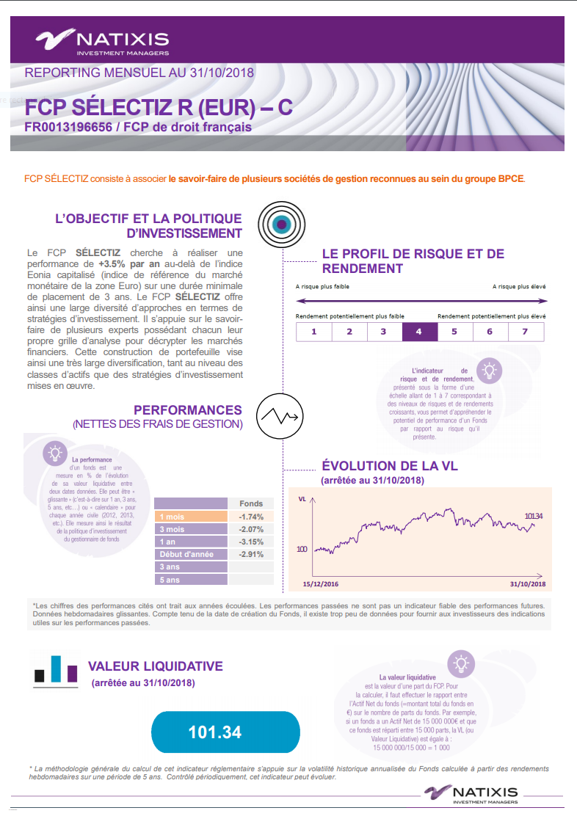
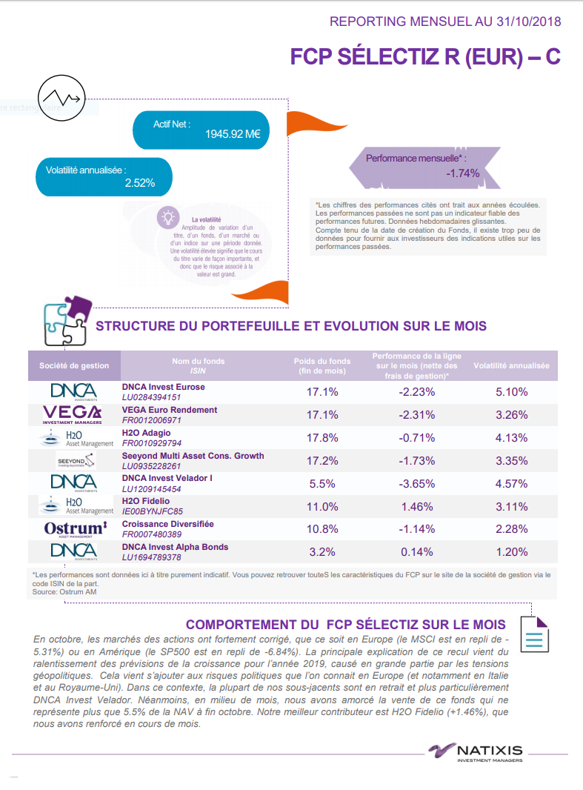
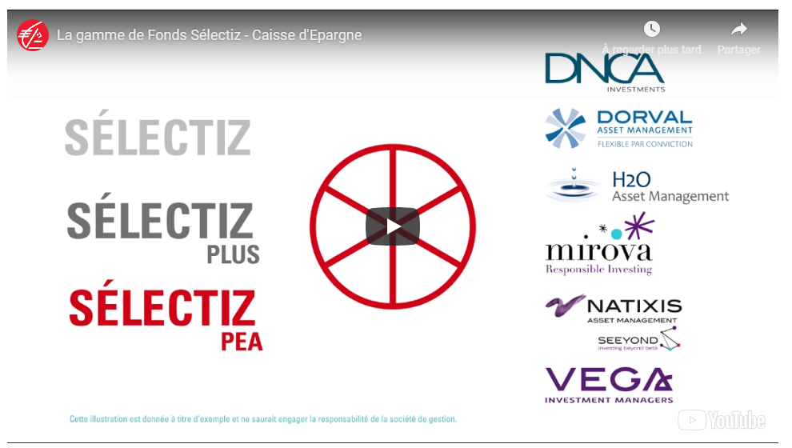
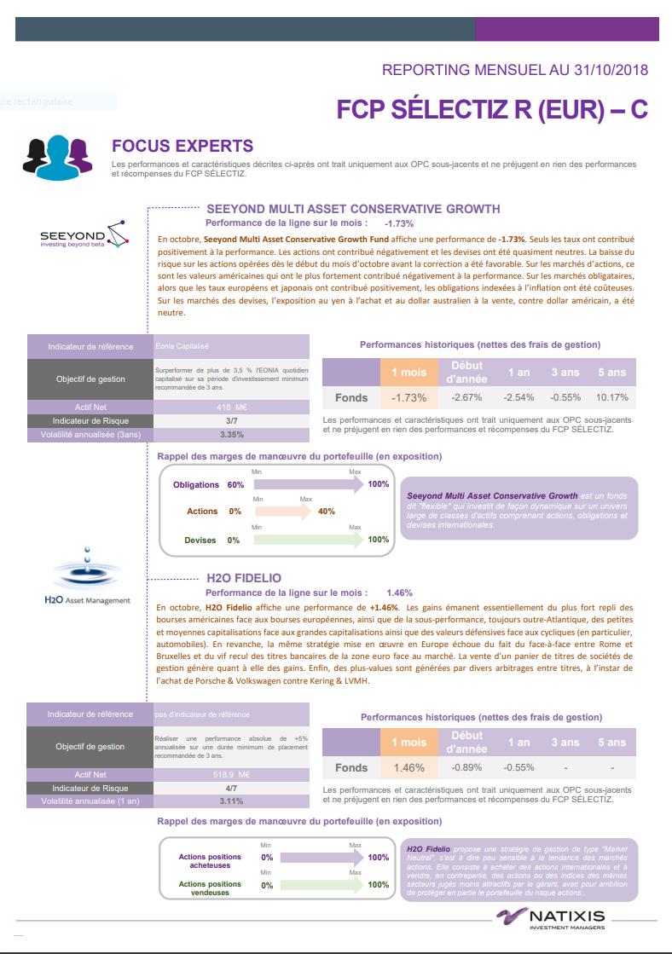
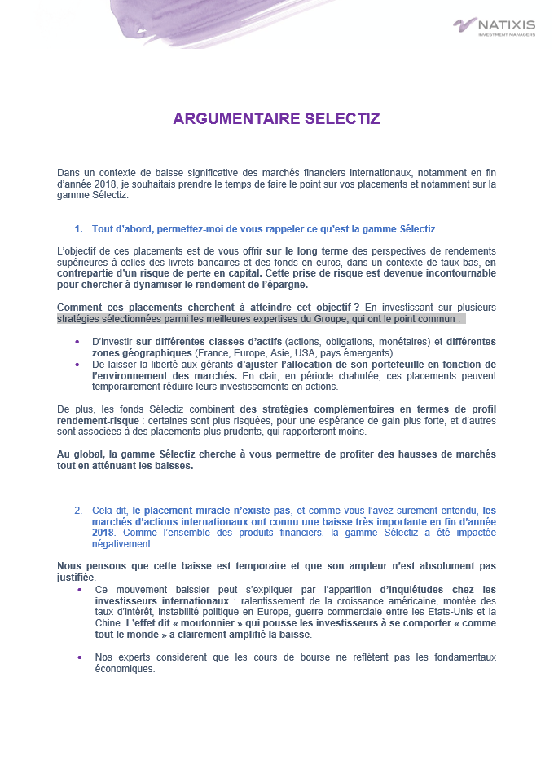
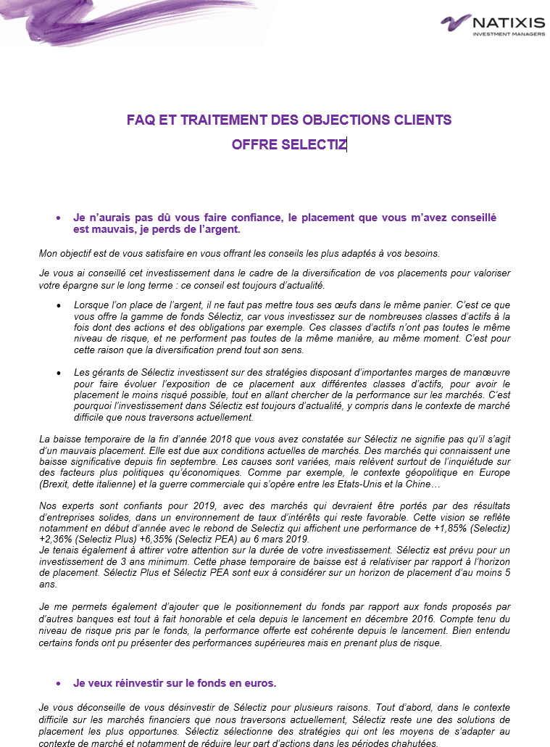
Les outils à votre disposition : conseillers et clients
REPORTING MENSUEL DEDIE
VIDEOS
Découvrez notre tuto reportings !
ARGUMENTAIRE ET FAQ
Rendez-vous sur l’espace dédié sur www.caisse-epargne.fr/selectiz
Ces données sont sans valeur contractuelle et ne constituent pas un conseil en investissement. Les chiffres cités ont trait au passé, ne constituent pas un engagement contractuel de la part de Natixis Investment Managers International et ne sauraient engager sa responsabilité.

Slide 10
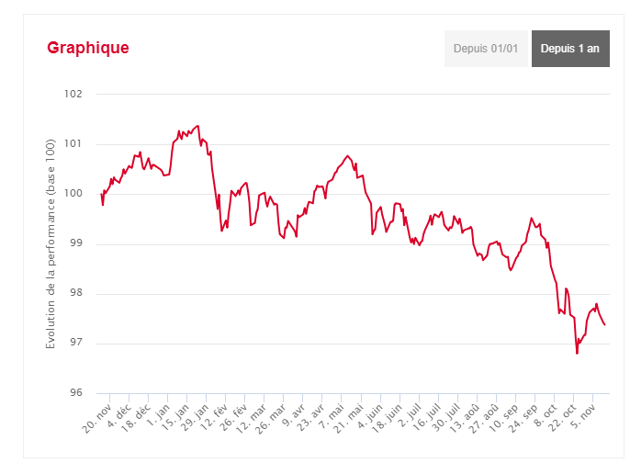
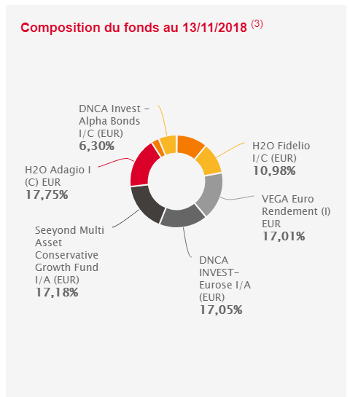
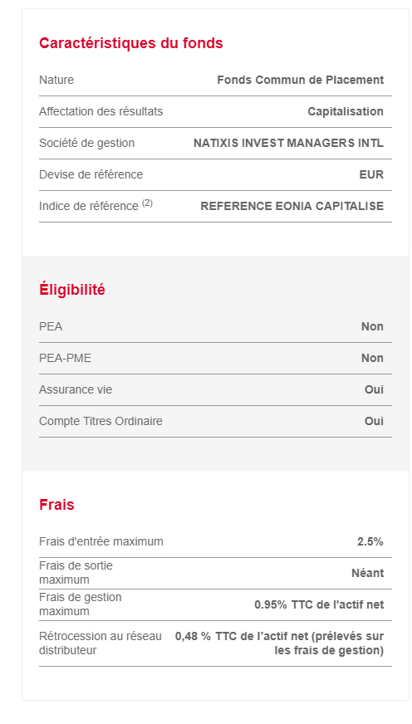
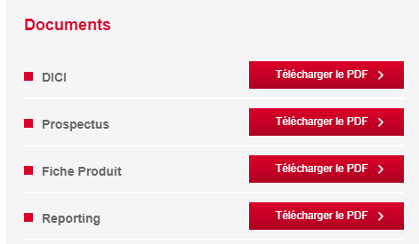
Un espace dédié sur le site Internet Caisse d’Epargne
SUIVI DE LA VL AU QUOTIDIEN
COMPOSITION DU FONDS EN SUIVI QUOTIDIEN
  Précision de chaque sous-jacent et du poids qu’il représente à date au sein du fonds
CARACTERISTIQUES DES FONDS
ACCES FACILITE AUX DOCUMENTS DES FONDS
Ces données sont sans valeur contractuelle et ne constituent pas un conseil en investissement. Les chiffres cités ont trait au passé, ne constituent pas un engagement contractuel de la part de Natixis Investment Managers International et ne sauraient engager sa responsabilité.
DOCUMENT A USAGE STRICTEMENT INTERNE – NE PAS DIFFUSER AUX CLIENTS

Slide 11


Sélectiz dans les portefeuilles modèles
DOCUMENT A USAGE STRICTEMENT INTERNE – NE PAS DIFFUSER AUX CLIENTS

Slide 12
Les fonds Sélectiz dans LEA
Pour quels clients ?
  Ces 3 fonds s’adressent potentiellement à TOUS clients et prospects (quelle que soit leur segmentation)
Paramétrage dans LEA et Profil de risque
  Les fonds Sélectiz sont paramétrés dans LEA et sont disponibles via les portefeuilles modèles des Caisses d’Epargne pour le marché Grand Public / Haut de Gamme et / ou Gestion Privée
Cliquez ci-dessous pour accédez à la dernière Lettre Digitale des Portefeuilles Modèles
_{Defi}
https://espacedefi.fr/login
DOCUMENT A USAGE STRICTEMENT INTERNE – NE PAS DIFFUSER AUX CLIENTS

Slide 13
Les fonds Sélectiz
L’essentiel
  Ouverts toute l’année aux souscriptions
  Sans minimum de souscription
  Sans pénalités en cas de sortie avant la durée de placement minimum recommandée
  Eligibles à l’abonnement *
  Eligibles à l’assurance vie et CTO : Sélectiz, Sélectiz Plus, Sélectiz PEA
  Eligible au PEA : Sélectiz PEA uniquement
Les 3 fonds de la gamme Sélectiz ne sont pas garantis – ils présentent un risque de perte en capital.
Informations données hors fiscalité.
* Selon les tendances des marchés financiers et/ou des orientations de gestion des fonds, l’investissement progressif ne garantit pas dans tous les cas de figure une performance supérieure à l’investissement en une seule fois.
DOCUMENT A USAGE STRICTEMENT INTERNE – NE PAS DIFFUSER AUX CLIENTS

Slide 14
Avant de conseiller ces fonds au client
  Il convient de tenir compte de sa connaissance, de sa situation, de son expérience en matière financière, de ses exigences, objectifs et besoins, de son appétence aux risques, de son horizon de placement et de sa capacité à subir des pertes.
  Compléter le QCF (questionnaire de compétence financière) et le QR (questionnaire de risque) avec votre client. Le document « synthèse épargne - conseil de la banque » inclut le test d'adéquation, les instruments financiers proposés au client, ainsi que l’acceptation (ou non) du client (avec mise en garde si le choix du client n’est pas adapté). Il doit être signé par le client.
  Le conseiller doit remettre obligatoirement la documentation précontractuelle sur les instruments financiers pour informer le client des caractéristiques du produit à souscrire ainsi que des coûts et charges associés (document DIC / DICI).
  A noter : la synthèse épargne conseil doit être signée par le client en assurance vie dans tous les cas et notamment en cas d’arbitrage ou de versement libre. Au cas où le client ne voudrait pas répondre aux questions permettant le conseil, ou au cas où le support financier ne serait pas adapté au profil du client mais que celui-ci souhaiterait le souscrire tout de même, ne pas oublier de lui faire signer la mise en garde. En cas d’arbitrage en sortie du fonds en euros ou d’un fonds à formule à capital garanti à l’échéance, apporter un conseil renforcé.
  Selon la législation en vigueur, le traitement fiscal dépend de la situation individuelle de chaque client.
DOCUMENT A USAGE STRICTEMENT INTERNE – NE PAS DIFFUSER AUX CLIENTS

Slide 15
Principales caractéristiques et risques des fonds Sélectiz
DOCUMENT A USAGE STRICTEMENT INTERNE – NE PAS DIFFUSER AUX CLIENTS

Slide 16
Principales caractéristiques
Sélectiz
Société de gestion | Natixis Investment Managers International
Nature juridique | Fonds Commun de Placement de droit français de type FIA
Classification AMF | Diversifiés
Nourricier | Non
Durée de placement recommandée | 3 ans
Devise de référence | Euro
Indice de référence | Eonia capitalisé Principale référence du marché monétaire de la zone euro ; il est calculé sur la base de l’évolution du taux Eonia, moyenne des taux interbancaires, au jour le jour, transmis à la Banque centrale européenne par les Banques de référence et pondéré par le volume des opérations traitées. Il est calculé par la BCE sur une base « nombre de jours exact/360 jours » et publié par la Fédération bancaire européenne. Il est disponible sur www.euribor.org.
Date de création | 15/12/2016
Code ISIN – Part R de capitalisation | FR0013196656
Éligibilité | Compte-titres ordinaire, Contrat d’assurance-vie et de capitalisation
Abonnement | Oui
Frais d’entrée (1) maximum | 2.5% max acquis au réseau distributeur, non acquis au Fonds
Frais de sortie (1) | Néant
Frais de gestion(1) maximum | 0.95% TTC de l’actif net Frais courants :1.06% TTC de l’actif net. Ces frais sont fondés sur les chiffres l’exercice précèdent clos en décembre 2017. ce chiffre peut varier d’un exercice à l’autre | Dont rétrocession au réseau distributeur : 0.48% TTC de l’actif net
Frais indirects maximum (2) | 0.65% TTC de l’actif net Les frais indirects sont les frais de gestion liés à l’investissement dans d’autres fonds. Ces frais seront amenés à évoluer selon la composition de Sélectiz dans la limite des frais indirects maximum indiqués ci-dessus.
Modalités de souscription et de rachat | Un dix-millième de part, cours inconnu
Souscription minimale initiale | Aucune
Valeur liquidative d’origine | 100€
Valorisation | Quotidienne
Heure de centralisation | 12h30
Indicateur de risque et de rendement(1) | 4/7
Ce fonds n’est pas garanti. Il existe un risque de perte en capital. Conformément à la règlementation en vigueur, le client peut recevoir, sur simple demande de sa part, des précisons sur les rémunérations relatives à la commercialisation du présent produit.
Dans le cadre d’un contrat d’assurance vie ou de capitalisation, les frais sur versements, d’arbitrage, de gestion sur encours et le cas échéant, ceux liés aux garanties de prévoyance s’appliquent.
(2) Les frais de gestion indirects sont les frais de gestion liés à l’investissement dans d’autres OPCVM/FIA.
(3) L’indicateur de risque et de rendement, présenté sous la forme d’une échelle allant de 1 à 7 correspondants à des niveaux de risques et de rendements croissants, vous permet d’appréhender le potentiel de performance d’un fonds par rapport au risque qu’il présente. La méthodologie générale du calcul de cet indicateur règlementaire s’appuie sur la volatilité historique annualisée du fonds calculé à partir des rendements hebdomadaires sur une période de 5 ans. Contrôlé périodiquement cet indicateur peut évoluer. Le niveau indiqué est celui en vigueur à la date de rédaction de ce document.
Pour connaître la classification le niveau de risque et les objectifs de gestion de ce fonds, se reporter au DICI et prospectus disponible sur www.banquepopulaire.fr
DOCUMENT A USAGE STRICTEMENT INTERNE – NE PAS DIFFUSER AUX CLIENTS

Slide 17
Principales caractéristiques
Sélectiz Plus – Principales caractéristiques
Société de gestion | Natixis Investment Managers International
Nature juridique | Fonds Commun de Placement de droit français de type FIA
Classification AMF | Diversifiés
Nourricier | Non
Durée de placement recommandée | 5 ans
Devise de référence | Euro
Indice de référence | Eonia capitalisé Principale référence du marché monétaire de la zone euro ; il est calculé sur la base de l’évolution du taux Eonia, moyenne des taux interbancaires, au jour le jour, transmis à la Banque centrale européenne par les Banques de référence et pondéré par le volume des opérations traitées. Il est calculé par la BCE sur une base « nombre de jours exact/360 jours » et publié par la Fédération bancaire européenne. Il est disponible sur www.euribor.org.
Date de création | 15/12/2016
Code ISIN – Part R de capitalisation | FR0013196680
Éligibilité | Compte-titres ordinaire, Contrat d’assurance-vie et de capitalisation
Abonnement | Oui
Frais d’entrée (1) maximum | 2.5% max acquis au réseau distributeur, non acquis au Fonds
Frais de sortie (1) | Néant
Frais de gestion (1) maximum | 1.25% TTC de l’actif net Frais courants :1.49% TTC de l’actif net. Ces frais sont fondés sur les chiffres l’exercice précèdent clos en décembre 2017. ce chiffre peut varier d’un exercice à l’autre | Dont rétrocession au réseau distributeur : 0.69% TTC de l’actif net
Frais indirects maximum (2) | 0.75% TTC de l’actif net Les frais indirects sont les frais de gestion liés à l’investissement dans d’autres fonds. Ces frais seront amenés à évoluer selon la composition de Sélectiz Plus dans la limite des frais indirects maximum indiqués ci-dessus.
Modalités de souscription et de rachat | Un dix-millième de part, cours inconnu
Souscription minimale initiale | Aucune
Valeur liquidative d’origine | 100€
Valorisation | Quotidienne
Heure de centralisation | 12h30
Indicateur de risque et de rendement(1) | 5/7
Ce fonds n’est pas garanti. Il existe un risque de perte en capital. Conformément à la règlementation en vigueur, le client peut recevoir, sur simple demande de sa part, des précisons sur les rémunérations relatives à la commercialisation du présent produit.
Dans le cadre d’un contrat d’assurance vie ou de capitalisation, les frais sur versements, d’arbitrage, de gestion sur encours et le cas échéant, ceux liés aux garanties de prévoyance s’appliquent.
(2) Les frais de gestion indirects sont les frais de gestion liés à l’investissement dans d’autres OPCVM/FIA.
(3) L’indicateur de risque et de rendement, présenté sous la forme d’une échelle allant de 1 à 7 correspondants à des niveaux de risques et de rendements croissants, vous permet d’appréhender le potentiel de performance d’un fonds par rapport au risque qu’il présente. La méthodologie générale du calcul de cet indicateur règlementaire s’appuie sur la volatilité historique annualisée du fonds calculé à partir des rendements hebdomadaires sur une période de 5 ans. Contrôlé périodiquement cet indicateur peut évoluer. Le niveau indiqué est celui en vigueur à la date de rédaction de ce document.
Pour connaître la classification le niveau de risque et les objectifs de gestion de ce fonds, se reporter au DICI et prospectus disponible sur www.banquepopulaire.fr
DOCUMENT A USAGE STRICTEMENT INTERNE – NE PAS DIFFUSER AUX CLIENTS

Slide 18
Principales caractéristiques
Sélectiz PEA – Principales caractéristiques
Société de gestion | Natixis Investment Managers International
Nature juridique | Fonds Commun de Placement de droit français de type FIA
Classification AMF | Diversifiés
Nourricier | Non
Durée de placement recommandée | 5 ans
Devise de référence | Euro
Indice de référence | Néant. Le fonds n’a pas d’indicateur de référence mais sa performance peut être comparée, a posteriori et à titre indicatif, à l’indice MSCI Europe Dividendes Nets Réinvestis en euros. Cet indice est représentatif de la performance des marchés d’actions européens. Il est calculé par MSCI et exprimé en euro. Il est composé d’environ 450 sociétés basées dans 16 pays européens développés. Il est disponible sur www.mscibarra.com
Date de création | 15/12/2016
Code ISIN – Part R de capitalisation | FR0013196672
Éligibilité | Compte-titres ordinaire et Plan d’Epargne en Actions, Contrat d’assurance-vie et de capitalisation
Abonnement | Oui
Frais d’entrée (1) maximum | 2.5% max acquis au réseau distributeur, non acquis au Fonds
Frais de sortie (1) | Néant
Frais de gestion (1) maximum | 1.55% TTC de l’actif net Frais courants :1.49% TTC de l’actif net. Ces frais sont fondés sur les chiffres l’exercice précèdent clos en décembre 2017. ce chiffre peut varier d’un exercice à l’autre | Dont rétrocession au réseau distributeur : 0.86% TTC de l’actif net
Frais indirects maximum (2) | 0.90% TTC de l’actif net Les frais indirects sont les frais de gestion liés à l’investissement dans d’autres fonds. Ces frais seront amenés à évoluer selon la composition de Sélectiz PEA dans la limite des frais indirects maximum indiqués ci-dessus.
Commission de surperformance | Néant
Modalités de souscription et de rachat | Un dix-millième de part, cours inconnu
Souscription minimale initiale | Aucune
Valeur liquidative d’origine | 100€
Valorisation | Quotidienne
Heure de centralisation | 12h30
Indicateur de risque et de rendement(1) | 6/7
Ce fonds n’est pas garanti. Il existe un risque de perte en capital. Conformément à la règlementation en vigueur, le client peut recevoir, sur simple demande de sa part, des précisons sur les rémunérations relatives à la commercialisation du présent produit.
Dans le cadre d’un contrat d’assurance vie ou de capitalisation, les frais sur versements, d’arbitrage, de gestion sur encours et le cas échéant, ceux liés aux garanties de prévoyance s’appliquent.
(2) Les frais de gestion indirects sont les frais de gestion liés à l’investissement dans d’autres OPCVM/FIA.
(3) L’indicateur de risque et de rendement, présenté sous la forme d’une échelle allant de 1 à 7 correspondants à des niveaux de risques et de rendements croissants, vous permet d’appréhender le potentiel de performance d’un fonds par rapport au risque qu’il présente. La méthodologie générale du calcul de cet indicateur règlementaire s’appuie sur la volatilité historique annualisée du fonds calculé à partir des rendements hebdomadaires sur une période de 5 ans. Contrôlé périodiquement cet indicateur peut évoluer. Le niveau indiqué est celui en vigueur à la date de rédaction de ce document.
Pour connaître la classification le niveau de risque et les objectifs de gestion de ce fonds, se reporter au DICI et prospectus disponible sur www.banquepopulaire.fr
DOCUMENT A USAGE STRICTEMENT INTERNE – NE PAS DIFFUSER AUX CLIENTS

Slide 19
Les principaux risques 1/2
Sélectiz, Sélectiz Plus et Sélectiz PEA
Risques principaux liés à la gestion des 3 fonds
Risque de perte en capital :
Le FCP ne bénéficie d’aucune garantie ni protection. En conséquence, le capital initialement investi peut ne pas être intégralement restitué.
Risque lié à la gestion discrétionnaire :
Le style de gestion discrétionnaire du FCP repose sur l'anticipation de l'évolution des différents marchés. En conséquence, il existe un risque que le FCP ne soit pas investi à tout moment sur les marchés les plus performants.
Risques liés aux fonds sous- jacents détenus
Risque de taux :
Il s’agit du risque de baisse des instruments de taux découlant des variations des taux d’intérêt. Il est mesuré par la sensibilité. La sensibilité exprime le degré moyen de réaction des cours des titres à taux fixes détenus en portefeuille lorsque les taux d’intérêt varient de 1%. Le risque de taux est le risque de dépréciation (perte de valeur) des instruments de taux découlant des variations des taux d'intérêt. Ainsi, en cas de hausse des taux d'intérêt, la valeur des produits investis en taux fixe baissera, ce qui entraînera une baisse de la valeur liquidative du FCP.
Risque actions :
Le Fonds est exposé aux marchés actions sur lesquels les variations de cours peuvent être élevées, ce qui correspond au risque de volatilité. La réalisation de ce risque peut entraîner une baisse de la valeur liquidative du FCP.
Risque de crédit :
Il s’agit du risque de la détérioration de la qualité de titres détenus en portefeuille ou encore du risque de dégradation de la signature ou du défaut d’un ou plusieurs émetteurs dont les titres sont à l’actif du FCP. En fonction du sens des opérations du FCP, la baisse (en cas d'achat) ou la hausse (en cas de vente) de la valeur des titres de créances sur lesquels est exposé le FCP peut baisser entraînant une baisse de la valeur liquidative.
Risque de liquidité :
Le risque de liquidité du portefeuille est fonction de la liquidité des supports d’investissement utilisés. Celle-ci peut parfois se dégrader plus ou moins fortement suite à des évènements spécifiques ou exogènes et est susceptible d’entraîner une baisse de la valeur liquidative.
Risque de contrepartie :
Le fonds utilise des contrats financiers de gré à gré (dérivés). Ces opérations conclues avec une ou plusieurs contreparties, exposent potentiellement le fonds à un risque de défaillance de l’une de ces contreparties pouvant la conduire à un défaut de paiement.
Risque de volatilité :
Le FCP peut être investi sur des instruments à caractère optionnel et à ce titre être exposé à la variation de la volatilité des différents sous-jacents de ses instruments optionnels.
Risque de change :
Il s’agit du risque de baisse du cours des devises des instruments financiers sur lesquels est investi le portefeuille par rapport à la devise de référence du FCP
DOCUMENT A USAGE STRICTEMENT INTERNE – NE PAS DIFFUSER AUX CLIENTS

Slide 20
Les principaux risques 2/2
Sélectiz, Sélectiz Plus et Sélectiz PEA
Risque pays émergents :
Les principaux risques liés à l’exposition aux pays émergents peuvent être le fait des forts mouvements des cours des titres et des devises dans ces pays, d’une éventuelle instabilité politique et de l’existence de pratiques comptables et financières moins rigoureuses que celles des pays développés.
De plus, les marchés financiers des marchés émergents étant généralement moins liquides que les marchés développés, il existe un risque de liquidité du portefeuille.
La réalisation de ce risque peut entrainer une baisse de la valeur liquidative.
Risques titres spéculatifs :
Le portefeuille pourra être exposé à des titres de crédit à caractère spéculatifs (high yield ou hauts rendements) ou non notés. Ces titres présentent un risque de défaut plus élevé et pourront connaître des baisses de prix plus rapides.
La réalisation de ce risque peut entraîner une baisse de la valeur liquidative du Fonds.
Risques petites et moyennes capitalisations :
Il se caractérise par deux risques principaux :
D’une part par un risque de liquidité sur les titres du fait de la faible profondeur de marché lié à la faible capitalisation de ces sociétés. De fait, les achats/ventes peuvent ne pas être réalisés au meilleur prix dans les délais habituels.
D’autre part, les obligations de communications financières peuvent être moins nombreuses pour les sociétés de petites et moyennes capitalisations que pour les sociétés de grande capitalisation. Ceci peut avoir un impact sur les analyses menées sur ces titres.
La réalisation de ces titres peut entrainer une baisse de la valeur liquidative.
Risque lié à la titrisation (ABS, MBS, RMBS…) :
Le risque de crédit des titres issus de la titrisation repose principalement sur la qualité des actifs sous-jacents, qui peuvent être de natures diverses (créances bancaires, titres de créances…). Ces instruments résultent de montages complexes pouvant comporter des risques juridiques et risques spécifiques tenant aux caractéristiques des actifs sous-jacents. La réalisation de ces risques peut entrainer la baisse de la valeur liquidative du Fonds.
Risque lié aux investissements en contingent convertibles :
Le Fonds peut investir, par le biais d’OPC, dans des obligations subordonnées de type « contingent convertibles » qui sont des titres de taux incluant soit une faculté de conversion en actions, soit une faculté de dépréciation du titre, qui se déclenche en cas de dégradation du niveau de capital de l’émetteur en deçà d’un seuil prédéterminé. En plus du risque de crédit et de taux inhérent aux obligations, l’activation de de cette faculté peut entraîner une baisse de la valeur liquidative du fonds supérieure à celle qui serait causée par les autres obligations classiques de l’émetteur.
Risque lié aux obligations convertibles :
Le Fonds peut investir, par le biais d’OPC, dans des titres convertibles qui sont des titres de taux incluant une option de conversion en actions. La valeur de marché des titres convertibles dépend à la fois du niveau des taux d'intérêt et de l’estimation de la variation future du cours des actions sous-jacentes. Ces variables peuvent entraîner une baisse de la valeur liquidative du Fonds.
DOCUMENT A USAGE STRICTEMENT INTERNE – NE PAS DIFFUSER AUX CLIENTS

Slide 21
Avertissement
Le présent document est fourni uniquement à des fins d’information aux conseillers des Caisses d’Epargne et, lorsque la réglementation locale l’exige, uniquement sur demande écrite de leur part. Le présent document ne peut pas être utilisé auprès des clients non-professionnels notamment aux clients finaux de la Caisse d'Epargne en tout ou partie. Il relève de la responsabilité des conseillers des Banques Populaires de s’assurer que l’offre ou la vente de titres de fonds d’investissement ou de services d’investissement de tiers à ses clients respecte la législation nationale applicable.
Le présent document est fourni par Natixis Investment Managers International - Société de gestion de portefeuille agréée par l’Autorité des Marchés Financiers sous le n° GP 90-009, société anonyme immatriculée au RCS de Paris sous le numéro 329 450 738. Siège social: 43 avenue Pierre Mendès France, 75013 Paris. L’entité susmentionnée est une unité de développement commercial de Natixis Investment Managers, la holding d’un ensemble divers d’entités de gestion et de distribution de placements spécialisés présentes dans le monde entier. Les filiales de gestion et de distribution de Natixis Investment Managers mènent des activités réglementées uniquement dans et à partir des pays où elles sont autorisées. Les services qu’elles proposent et les produits qu’elles gèrent ne s’adressent pas à tous les investisseurs dans tous les pays. Bien que Natixis Investment Managers considère les informations fournies dans le présent document comme fiables, elle ne garantit pas l’exactitude, y compris celles des tierces parties, l’adéquation ou le caractère complet de ces informations. La remise du présent document et/ou une référence à des valeurs mobilières, des secteurs ou des marchés spécifiques dans le présent document ne constitue en aucun cas un conseil en investissement, une recommandation ou une sollicitation d’achat ou de vente de valeurs mobilières, ou une offre de services. Les investisseurs doivent examiner attentivement les objectifs d’investissements, les risques et les frais relatifs à tout investissement avant d’investir. Les analyses et les opinions mentionnées dans le présent document représentent le point de vue de (des) l'auteur (s) référencé(s). Elles sont émises à la date indiquée, sont susceptibles de changer et ne sauraient être interprétées comme possédant une quelconque valeur contractuelle. Le présent document ne peut pas être distribué, publié ou reproduit, en totalité ou en partie. Tous les montants indiqués sont exprimés en EUR, sauf indication contraire.
Document non contractuel, Achevé de rédiger le 22/06/2017 et mis à jour le 08/03/2019.
Natixis Investment Managers International - Société anonyme au capital de 51 371 060,28 euros – 329 450 738 RCS Paris - Agréé par l’Autorité des Marchés Financiers (AMF), sous le numéro GP 90-009.- Siège social : 43, avenue Pierre Mendès France - 75013 Paris - www.im.natixis.com
Ostrum Asset Management – Société anonyme au capital de 27 772 359 euros - 525 192 753 RCS Paris Agréé par l’Autorité des Marchés Financiers (AMF), sous le numéro GP 18000014. Siège social: 43, avenue Pierre Mendès France - 75013 Paris - www.ostrum.com
Seeyond - Société de gestion de portefeuille agréée par l’Autorité des marchés financiers sous le n° GP 17000034. Société anonyme au capital de 4 963 183 euros. RCS Paris 525 192 720. Siège social : 43 avenue Pierre Mendès France - 75 634 Paris Cedex 13
VEGA Investment Managers - 115 rue Montmartre 75002 Paris – France Tél. : +33 (0) 1 58 19 61 00 - Fax : +33 (0) 1 58 19 61 99. Société anonyme au capital de 1.957.688,25 € - 353 690 514 RCS Paris Société de gestion de portefeuille, agréée par l’Autorité des Marchés Financiers (AMF) sous le numéro GP 04000045
DNCA Finance - Société de gestion de portefeuille agréée par l’Autorité des Marchés Financiers sous le numéro GP 00-030 en date du 18 août 2000 dont le siège sociale est 19, Place Vendôme, 75001 Paris - Société Anonyme au capital de 1 500 000 euros. DNCA Investissements, une marque commerciale de DNCA Finance.
Dorval Asset Management - 1 rue de Gramont - 75002 Paris - Société de gestion de portefeuille agréée par l’Autorité des Marchés Financiers sous le numéro GP 93-08 en date du 15/06/1993 – Société Anonyme au capital de 303 025 €.
H2O Asset Management – Société de gestion de portefeuille de droit anglais 10 Old Burlignton Street, Westminster London W1S 3 AG – Royaume Uni – immaculée OC356207 au registre des sociétés anglaises
Mirova - Société Anonyme au capital de 7 461 327,50 €, RCS Paris 394 648 216 dont le siège social est 53 avenue Pierre Mendès France – 75013 Paris, société de gestion de portefeuille agréée par l’Autorité des marchés financiers sous le n°GP 02-014
BPCE – Société anonyme à directoire et conseil de surveillance au capital de 157 697 890 € - RCS Paris n°493455042 – Siège social : 50, avenue Pierre-Mendès-France – 75201 Paris Cedex 13 – BPCE, intermédiaire en assurance inscrit à l’ORIAS sous le numéro : 08045100.
DOCUMENT A USAGE STRICTEMENT INTERNE – NE PAS DIFFUSER AUX CLIENTS

